Slide 1
Admin (Markaziy apparat)
Вилоят ларга админ ярата олади. (В1, В2)
Вилоят админлари узларининг ходимлари учун профил ярата олади. (У1, У2).
Вилоят админлари узларининг фойдаланувчилари нимани кура олишини белгилай олади.
Markaziy apparat
Toshkent shahar
Toshkent viloyati
Akademik litsey
Хар бир вилоят да бир нечта расчетный счет булиши мумкин. Уларни маълумотлари бир бирига алокадор эмас.
Мисол : Наманган вилояти. 3 та расчетный счет бор. User лар хаммаси учун кира олади. User общий яратилади.
spravochnik_organization, spravochnik_podotchet_litso 1та вилоят учун 1марта яратилади.
Барча расчетный счет лар фойдалана олади.
Касса
Банк
Касса
Банк
Касса
Банк
Подотче
Жур7
Подотче
Жур7
Подотче
Жур7

Slide 2
Regions
Spravochnik_budjet_name (Mahalliy budjet)
Main_schet (101)
Main_schet (102)
Main_schet (103)
Bank_prixod
Bank_prixod
Bank_prixod
Bank_rasxod
Bank_rasxod
Bank_rasxod
Bajarilgan_ishlar
Bajarilgan_ishlar
Bajarilgan_ishlar
Spravochnik_budjet_name (Davlat budjet)
Main_schet (101)
Main_schet (102)
Main_schet (103)
Bank_prixod
Bank_prixod
Bank_prixod
Bank_rasxod
Bank_rasxod
Bank_rasxod
Bajarilgan_ishlar
Bajarilgan_ishlar
Bajarilgan_ishlar

Slide 3
SuperAdmin (Programmist) : 1. Regions, role, spravochnik_type_operatsii qushib beradi.
2. Region uchun admin yaratib beradi.
Бу профиль ни логин пароль лари базада сакланмийди. Алохида ойна килиб курвуради.
RegionAdmin (SuperAdmin tomonidan yaratilgan admin) : 1. Regioni uchun user lar yaratadi. Uni role larga biriktirib quya oladi.
2. Main_schet larni qusha oladi.
Region uchun alohida alohida table bulsa kanday ref qilinadi ?
Agar ref qilingan table ning child булса унга хам ref user qilinadimi ?

Slide 4
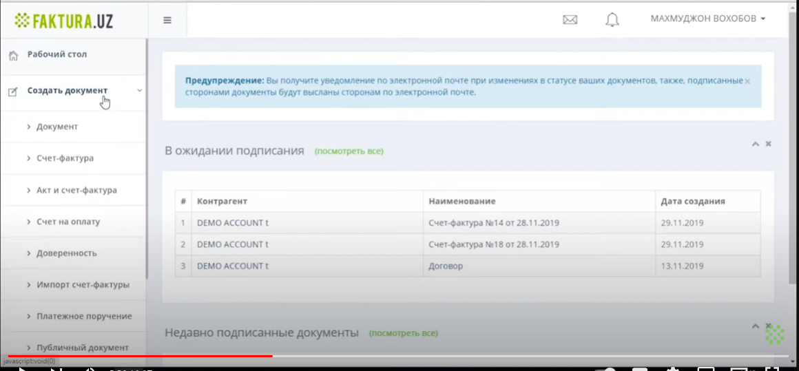

Slide 5
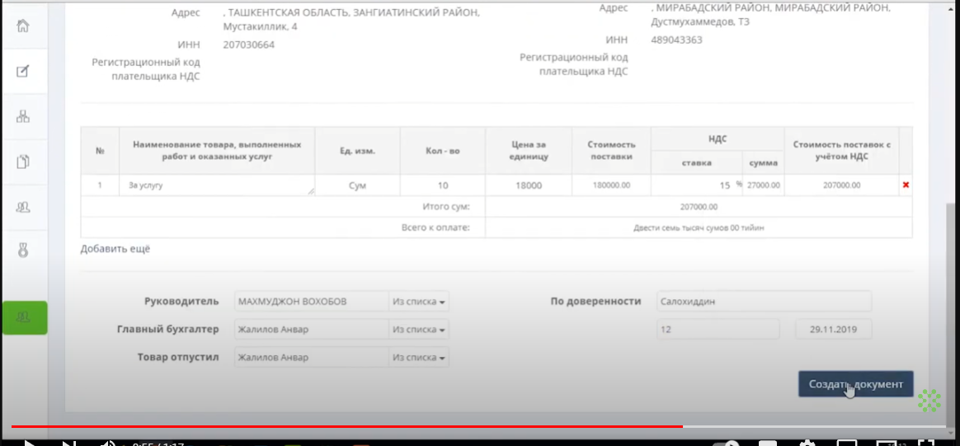

Slide 6
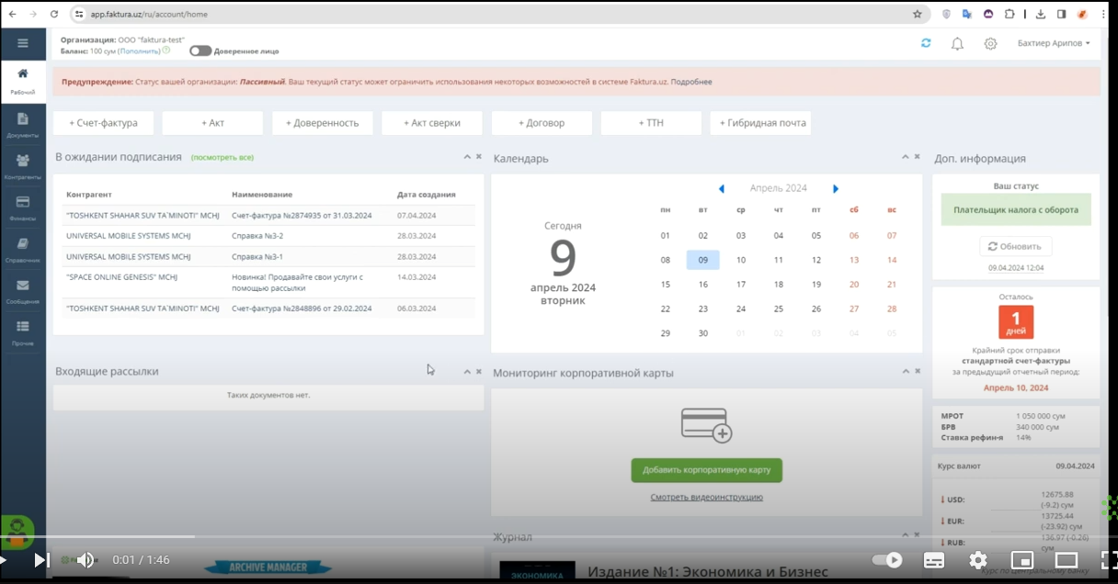

Slide 7
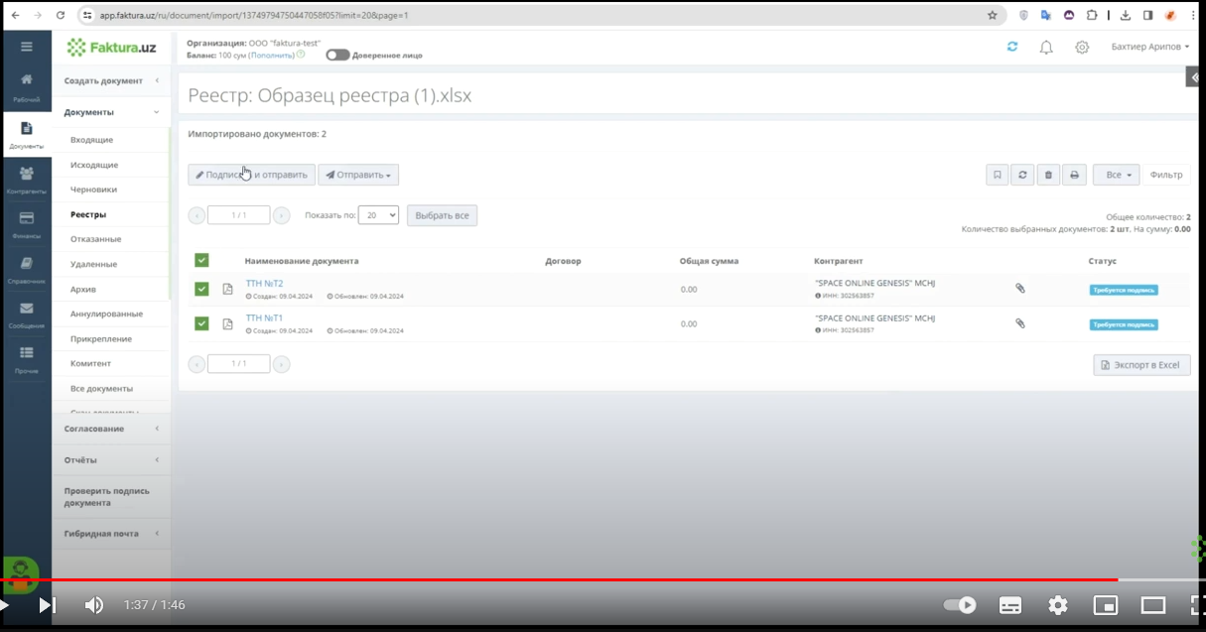

Slide 8
За период с
по
Остаток на начало кассового дня:
+
Изменить / Удалить
Остаток концу кассового дня:

Slide 9
Банк приходные
Today.FirstDayOfMonth
Today.LastDayOfMonth
Select sum(summa) from bank_prixod where doc_date between date_start and date_finish
За период с
Datetime
по
Datetime
Загрузить
+
№ документа | Дата документа | О плательщике | Сумма | Описания
Bank_prixod.doc_num | Bank_prixod.doc_date | Bank_prixod.id_spravochnik_organization.name Bank_prixod.id_spravochnik_organization.raschet_schet Bank_prixod.id_spravochnik_organization.inn Bank_prixod.id_shartnomalar_organization.doc_num + Bank_prixod.id_shartnomalar_organization.doc_date | Bank_prixod.summa | Bank_prixod.opisanie
Изменить / Удалить
Date_start va date_finish oraligidagi summa lar yegindisi
Text : itogo

Slide 10
Банк приходные (Добавить)
Платежные документы
Операции
№ документа
TextBox
Дата документа
Datetime
spravochnik_operatsii_own_id.name
spravochnik_operatsii_own_id.schet / spravochnik_operatsii_own_id.subschet
Получатель
Плательшик
main_schet.tashkilot_nomi
Main_schet.tashkilot_bank
Main_schet.tashkilot_mfo
Main_schet.tashkilot_inn
Main_schet_tashkilot_account_number
Spravochnik_organization.name
Spravochnik_organization.bank_klient
Spravochnik_organization.mfo
Spravochnik_organization.inn
Spravochnik_organization.raschet_schet
Договоры
Сумма
Shartnomalar_organization.doc_num
Shartnomalar_organization.doc_date
TextBox
TextBox
Описание
TextBox
Проводки

Slide 11
Банк Расходные
Today.FirstDayOfMonth
Today.LastDayOfMonth
Select sum(summa) from bank_rasxod where doc_date between date_start and date_finish
За период с
Datetime
по
Datetime
Загрузить
+
№ документа | Дата документа | О получателя | Сумма | Описания
Bank_rasxod.doc_num | Bank_rasxod.doc_date | Bank_rasxod.id_spravochnik_organization.name Bank_rasxod.id_spravochnik_organization.raschet_schet Bank_rasxod.id_spravochnik_organization.inn Bank_rasxod.id_shartnomalar_organization.doc_num + Bank_rasxod.id_shartnomalar_organization.doc_date | Bank_rasxod.summa | Bank_rasxod.opisanie
Изменить / Удалить
Date_start va date_finish oraligidagi summa lar yegindisi
Text : itogo

Slide 12
Банк Расходные (Добавить)
Платежные документы
Операции
№ документа
TextBox
Дата документа
Datetime
spravochnik_operatsii_own_id.name
spravochnik_operatsii_own_id.schet / spravochnik_operatsii_own_id.subschet
Плательшик
Получатель
main_schet.tashkilot_nomi
Main_schet.tashkilot_bank
Main_schet.tashkilot_mfo
Main_schet.tashkilot_inn
Main_schet_tashkilot_account_number
Spravochnik_organization.name
Spravochnik_organization.bank_klient
Spravochnik_organization.mfo
Spravochnik_organization.inn
Spravochnik_organization.raschet_schet
Договоры
Сумма
Shartnomalar_organization.doc_num
Shartnomalar_organization.doc_date
TextBox
TextBox
Описание
TextBox
Проводки

Slide 13
Банк Мониторинг
Today.FirstDayOfMonth
Today.LastDayOfMonth
За период с
Datetime
по
Datetime
Загрузить
Остаток на начало период:
TexBox
№ документа | Дата документа | О контрагенте | Приход | Расход | Описания
doc_num | doc_date | id_spravochnik_organization.name id_spravochnik_organization.raschet_schet id_spravochnik_organization.inn id_shartnomalar_organization.doc_num + id_shartnomalar_organization.doc_date | summa | summa | opisanie
Table ни ичига bank_prixod va bank_rasxod дан маълумотлар олиб келинади. Doc_date 2та период ни орасида ёткан хаммасини олиб келади. Bank_prixod.summa Приходга
Bank_rasxod.summa Расходга келади.
Text : itogo
Text : itogo
Остаток на конец период:
TexBox

Slide 14
Банк Мониторинг
select * from (" +
" select id,doc_num,doc_date,platelshik_name,type_operatsii,debet,kredit,sum as debet_sum,'0' as kredit_sum from bank_prixod where (doc_date between '" + start_dateTimePicker.Value.ToString("yyyy-MM-dd") + "' and '" + finish_dateTimePicker.Value.ToString("yyyy-MM-dd") + "' ) " +
" union all " +
" select id,doc_num,doc_date,kontragent_name as platelshik_name,type_operatsii,debet,kredit,'0' as debet_sum,sum as kredit_sum from bank_rasxod where (doc_date between '" + start_dateTimePicker.Value.ToString("yyyy-MM-dd") + "' and '" + finish_dateTimePicker.Value.ToString("yyyy-MM-dd") + "' ) " +
" ) t
Остаток на начало период:
" select (sum(t.prixod) - sum(t.rasxod)) as raznitsa from " +
" ( " +
" select sum as prixod, '0' as rasxod from bank_prixod where debet = '100' and " +
" doc_date < '" + start_dateTimePicker.Value.ToString("yyyy-MM-dd") + "' " +
" union all " +
" select '0' as prixod, sum as rasxod from bank_rasxod where kredit = '100' and " +
" doc_date < '" + start_dateTimePicker.Value.ToString("yyyy-MM-dd") + "' " +
" ) t" +
" "
Остаток на конец период:
" select (sum(t.prixod) - sum(t.rasxod)) as raznitsa from " +
" ( " +
" select sum as prixod, '0' as rasxod from bank_prixod where debet = '100' and " +
" doc_date <= '" + finish_dateTimePicker.Value.ToString("yyyy-MM-dd") + "' " +
" union all " +
" select '0' as prixod, sum as rasxod from bank_rasxod where kredit = '100' and " +
" doc_date <= '" + finish_dateTimePicker.Value.ToString("yyyy-MM-dd") + "' " +
" ) t" +
" "

Slide 15
Касса приходные
Today.FirstDayOfMonth
Today.LastDayOfMonth
За период с
Datetime
по
Datetime
Загрузить
+
№ документа | Дата документа | Описания | Сумма | Подотчетное лицо
kassa_prixod .doc_num | kassa_prixod .doc_date | Kassa_prixod.opisanie | kassa_prixod .summa | id_podotchet_litso .name
Изменить / Удалить
Text : itogo

Slide 16
Касса приходные (Добавить)
Приходные документы
Операции
№ документа
TextBox
Дата документа
Datetime
spravochnik_operatsii_own_id.name
spravochnik_operatsii_own_id.schet / spravochnik_operatsii_own_id.subschet
Описание
TextBox
Подотчетное лицо
Сумма
id_podotchet_litso.name
id_podotchet_litso.rayon
summa
Проводки

Slide 17
Касса Расходные
Today.FirstDayOfMonth
Today.LastDayOfMonth
За период с
Datetime
по
Datetime
Загрузить
+
№ документа | Дата документа | Описания | Сумма | Подотчетное лицо
kassa_rasxod .doc_num | kassa_rasxod .doc_date | Kassa_rasxod.opisanie | kassa_rasxod . summa | id_podotchet_litso .name
Изменить / Удалить
Text : itogo

Slide 18
Касса Расходные (Добавить)
Расходные документы
Операции
№ документа
TextBox
Дата документа
Datetime
spravochnik_operatsii_own_id.name
spravochnik_operatsii_own_id.schet / spravochnik_operatsii_own_id.subschet
Описание
TextBox
Подотчетное лицо
Сумма
id_podotchet_litso.name
id_podotchet_litso.rayon
summa
Проводки

Slide 19
Касса мониторинг
Today.FirstDayOfMonth
Today.LastDayOfMonth
За период с
Datetime
по
Datetime
Загрузить
Остаток на начало период:
TexBox
№ документа | Дата документа | Описания | Приход | Расход | Подотчетное лицо
doc_num | doc_date | opisanie | prixod_summa | rasxod_summa | id_podotchet_litso .name
Table ни ичига kassa_prixod kassa_rasxod дан маълумотлар олиб келинади. Doc_date 2та период ни орасида ёткан хаммасини олиб келади.
Text : itogo
Text : itogo
Остаток на конец период:
TexBox

Slide 20
Договоры
Организации
Spravochnik_organization.name
Spravochnik_organization.bank_klient
Spravochnik_organization.mfo
Spravochnik_organization.inn
Spravochnik_organization.raschet_schet
Select Button
+
Договор № | Договор дата | Смета | Описание | Сумма | Поставщик
Shartnomalar_organization .doc_num | Shartnomalar_organization .doc_date | Shartnomalar_organization.smeta_id. smeta_number | Shartnomalar_organization .opisanie | Shartnomalar_organization .summa | Shartnomalar_organization .pudratchi_bool
Изменить / Удалить

Slide 21
Договоры (Добавить)
№ документа
TextBox
Дата документа
Datetime
Описание
TextBox
Сумма
Смета
Summa
smeta.name smeta.smeta_number
Поставщик / покупатель
Добавить

Slide 22
Акт-приём пересдач
01,01,2024
Today
За период с
Datetime
по
Datetime
Загрузить
+
Документ № | Документ дата | Организация | О договоре | Сумма | Описание
bajarilgan_ishlar_jur3 .doc_num | bajarilgan_ishlar_jur3 .doc_date | id_spravochnik_organization.name id_spravochnik_organization.raschet_schet id_spravochnik_organization.inn | id_shartnomalar_organization.doc_num id_shartnomalar_organization.doc_date | bajarilgan_ishlar_jur3 .summa | bajarilgan_ishlar_jur3 .opisanie
Изменить / Удалить

Slide 23
Акт-приём пересдач (Добавить)
Операции
№ документа
TextBox
Дата документа
Datetime
spravochnik_operatsii_own_id.name
spravochnik_operatsii_own_id.schet / spravochnik_operatsii_own_id.subschet
Организация
Договоры
Spravochnik_organization.name
Spravochnik_organization.bank_klient
Spravochnik_organization.mfo
Spravochnik_organization.inn
Spravochnik_organization.raschet_schet
Shartnomalar_organization.doc_num
Shartnomalar_organization.doc_date
Сумма
TextBox
Описание
TextBox
Проводки

Slide 24
Показать услуги
01,01,2024
Today
За период с
Datetime
по
Datetime
Загрузить
+
Документ № | Документ дата | Организация | О договоре | Сумма | Описание
kursatilgan_hizmatlar_jur152 .doc_num | kursatilgan_hizmatlar_jur152 .doc_date | id_spravochnik_organization.name id_spravochnik_organization.raschet_schet id_spravochnik_organization.inn | id_shartnomalar_organization.doc_num id_shartnomalar_organization.doc_date | kursatilgan_hizmatlar_jur152 .summa | kursatilgan_hizmatlar_jur152 .opisanie
Изменить / Удалить

Slide 25
Показать услуги (Добавить)
Операции
№ документа
TextBox
Дата документа
Datetime
spravochnik_operatsii_own_id.name
spravochnik_operatsii_own_id.schet / spravochnik_operatsii_own_id.subschet
Организация
Договоры
Spravochnik_organization.name
Spravochnik_organization.bank_klient
Spravochnik_organization.mfo
Spravochnik_organization.inn
Spravochnik_organization.raschet_schet
Shartnomalar_organization.doc_num
Shartnomalar_organization.doc_date
Сумма
TextBox
Описание
TextBox
Проводки

Slide 26
График договорах
shartnoma_grafik
Организация
Spravochnik_organization.name
Spravochnik_organization.bank_klient
Spravochnik_organization.mfo
Spravochnik_organization.inn
Spravochnik_organization.raschet_schet
Select Button
Договор № | Договор дата | Смета | Описание | Сумма | Поставщик
Shartnomalar_organization .doc_num | Shartnomalar_organization .doc_date | Shartnomalar_organization.smeta_id. smeta_number | Shartnomalar_organization .opisanie | Shartnomalar_organization .summa | Shartnomalar_organization .pudratchi_bool
Изменить / Удалить

Slide 27
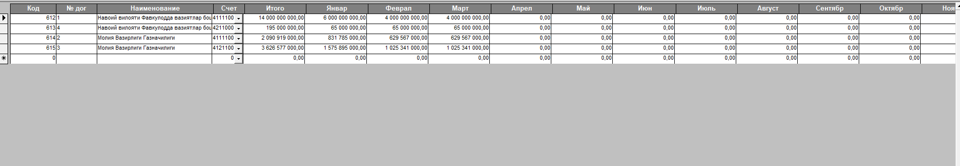
График договорах
Модал
12 та ой учун TexBox. Киритиб Update беради.

Slide 28
Об организации
01,01,2024
Today
За период с
Datetime
по
Datetime
Загрузить
Организация
Договоры
Spravochnik_organization.name
Spravochnik_organization.bank_klient
Spravochnik_organization.mfo
Spravochnik_organization.inn
Spravochnik_organization.raschet_schet
Shartnomalar_organization.doc_num
Shartnomalar_organization.doc_date
Select Button
Select Button
Дебет
Кредит
Остаток на начало период:
TexBox
TexBox
Документ № | Документ дата | Разъяснительный текст | Дебет | Кредит | Операции
 |  |  |  |  | [159/2] – [231]
Всего:
TexBox
TexBox
Остаток на конец период:
TexBox
TexBox

Slide 29
Об организации
Организация ни танлаб загрузить босса общий хамма договорлари буйича query об келиши кк.
Организация, договор ни хам танласа факат уша договорни айланмаларини об келиши кк.
Query ларини тушунтираман.
Select summa as debet, 0 as kredit from bank_rasxod_child union all
Select 0 as debet, summa as kredit from bajarilgan_ishlar_jur3_child union all
Select summa as debet, 0 as kredit from kursatilgan_hizmatlar_jur152_child union all
Select 0 as debet, summa as kredit from bank_prixod_child

Slide 30
Авансовые отчёты
01,01,2024
Today
За период с
Datetime
по
Datetime
Загрузить
+
Документ № | Документ дата | Подотчёт лицо | Сумма | Описание
avans_otchetlar_jur4 .doc_num | avans_otchetlar_jur4 .doc_date | spravochnik_podotchet_litso_id.name spravochnik_podotchet_litso_id.rayon | avans_otchetlar_jur4 .summa | avans_otchetlar_jur4 .opisanie
Изменить / Удалить

Slide 31
Авансовые отчёты (Добавить)
Операции
№ документа
TextBox
Дата документа
Datetime
spravochnik_operatsii_own_id.name
spravochnik_operatsii_own_id.schet / spravochnik_operatsii_own_id.subschet
Подотчетное лицо
Сумма
spravochnik_podotchet_litso.name
spravochnik_podotchet_litso.rayon
TextBox
Описание
TextBox
Проводки

Slide 32
О подотчетном лице
01,01,2024
Today
За период с
Datetime
по
Datetime
Загрузить
Подотчетное лицо
spravochnik_podotchet_litso.name
spravochnik_podotchet_litso.rayon
Select Button
Дебет
Кредит
Остаток на начало период:
TexBox
TexBox
Документ № | Документ дата | Разъяснительный текст | Дебет | Кредит | Операции
 |  |  |  |  | [159/2] – [231]
Всего:
TexBox
TexBox
Остаток на конец период:
TexBox
TexBox

Slide 33
О подотчетном лице
Query ларини тушунтираман.
Select summa as debet, 0 as kredit from kassa_prixod_rasxod_child union all
Select 0 as debet, summa as kredit from avans_otchetlar_jur4_child union all

Slide 35
Организации
Об организации (Жур 3)
Договоры (CRUD)
Акт-приём пересдач (CRUD)
Показать услуги (CRUD Jur152)
График договорах (Update)
Child Table бор Фронтлар : Page
Child сиз Фронтлар : Modal
1. Договор кушилганда, автоматом shartnoma_grafik га create буволиши кк. График договора да факат update килади.
Подотчетное лицо
О подотчетном лице (Жур 4)
Авансовые отчёты (CRUD)
Админ панел (Бу факат программист ёки SuperAdmin учун)
Регионы (CRUD)
Пользователь (CRUD) SuperAdmin region учун Админ яратиб беради. Регион админи узининг user ларини бошкариши мумкин.
Роли (CRUD)
Бюджеты (CRUD)
Смета (CRUD)
Операции (Проводки) CRUD
Звании (CRUD)

Slide 36
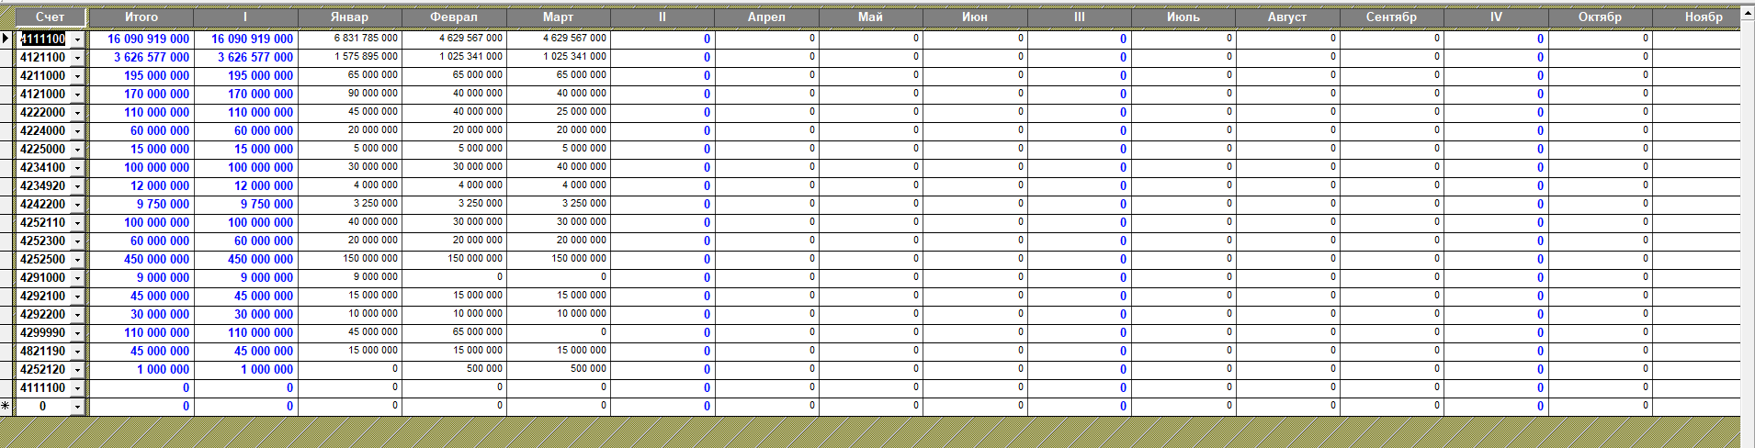
Справочник (Регионларда булади)
Смета график

Slide 37
Организация танланади.
Танланган организациянинг договорлари пастдаги листга GET булади.
Пастдаги листни add/edit/delete килиш мумкин булади.
Договоры
Выберать организации
Текст организации
Текст организации
Текст организации
Текст организации
+
Изменить / Удалить

